Slide 1
Workshop guide
Facilitator:
Read notes to prepare. See English file.
Amend slides if needed.
Ready the family-facing materials.
Display slide 2 as families arrive.
Let’s sing our sounds

Slide 2
هيّا بنا نغني بأصواتنا

Slide 3
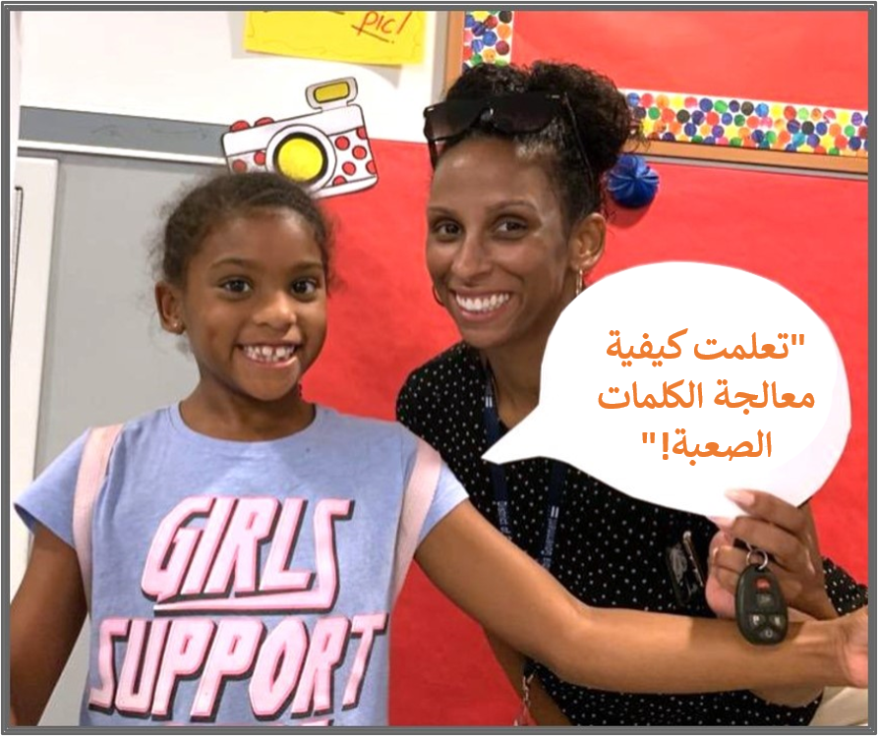
جدول الأعمال
الترحيب
نصيحة للقراءة
وقت الممارسة
التفكُّر والمستجدات

Slide 4
توجيهات ورشة العمل
كن مستعدًا.
كن حاضرًا.
كن مهذبًا.
اطرح أسئلة.

Slide 5
هيّا بنا نغني بأصواتنا
1
2
غنِّ أغنية مرحة.
العب بالكلمات.
إن الاستماع إلى أصوات مختلفة في الكلمات، واللعب بها، من شأنه أن يساعد طفلك على معرفة أن الكلمات تتألف من أصوات مختلفة.

Slide 6
تفقد مصطلحات معرفة القراءة والكتابة
إدراك أن الكلمات تتكون من أصوات وتراكيب صوتية مختلفة
الوعي الصوتي

Slide 7
غنِّ أغنية مرحة
I like to eat, eat, eat apples and bananas (أحب أن آكل، آكل، آكل التفاح والموز)
I like to ote, ote, ote, opples and bononos

Slide 8
العب بالكلمات
النصائح والحيل
I like to eat, eat, eat…
I like to ote, ote, ote…
I like to ate, ate, ate…
I like to ute, ute, ute…
I like to ite, ite, ite…
إننا نغير أصوات الأحرف المتحركة في كل مقطع من الأغنية. سيساعد ذلك طفلك على تعلم أصوات الأحرف المتحركة.
لنتدرب الآن.

Slide 9
غنِّ أغنية مرحة
تعد التقفية إحدى مهارات التمييز الصوتي المهمة للأطفال في مرحلة ما قبل القراءة.
Anna, Anna bo- banna
banana fana fo fanna,
me mi mo, manna – ANNA!
[استخدم اسم طفلك]

Slide 10
إلعب بالكلمات
عندما يتعلم طفلك التقفية، قد يختلق كلمات. لا بأس بهذا!
اختر اسمًا جديدًا.
صديق
أحد أفراد الأسرة
حيوان أليف

Slide 11
هل لديك أغنية؟
النصائح والحيل
تعد الأغاني البسيطة المضحكة طريقة رائعة لتعلم التقفية والأصوات.
ما هي الأغاني التقليدية أو أغاني الأطفال التي تغنيها في منزلك؟
التقفية بلغات مختلفة مفيدة أيضًا.

Slide 12
تأمل
هل لديك أي أسئلة بشأن النصيحة الخاصة بالقراءة؟
تحدث مع طفلك واسأله: هل نحن مستعدون لتجربة هذه النصيحة الخاصة بالقراءة في المنزل؟
يرجى مشاركة طريقة القيام بذلك في المنزل.
سيساعد سؤالك شخصًا آخر في الغرفة.

Slide 13
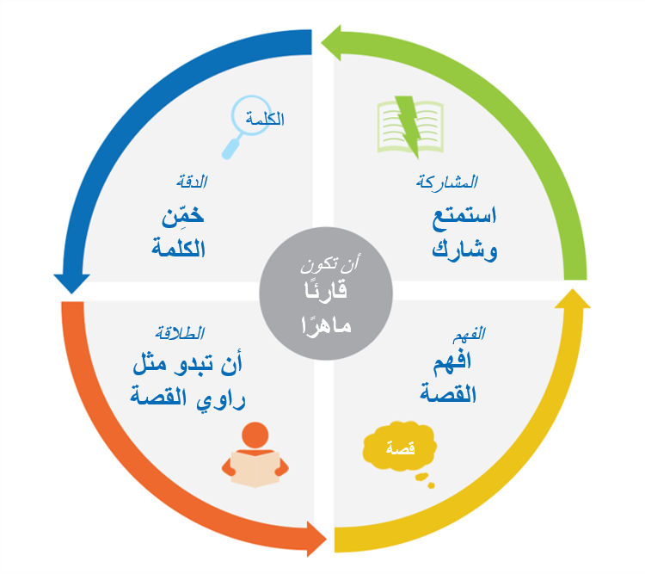
اللعب الهادف -> التعلم
تعمل الأسئلة والمحادثات الهادفة على تعلم أسس القراءة!

Slide 14
يرجى تقديم الآراء والملاحظات
مساهماتك تحسّن وقتنا معًا.

